Slide 1
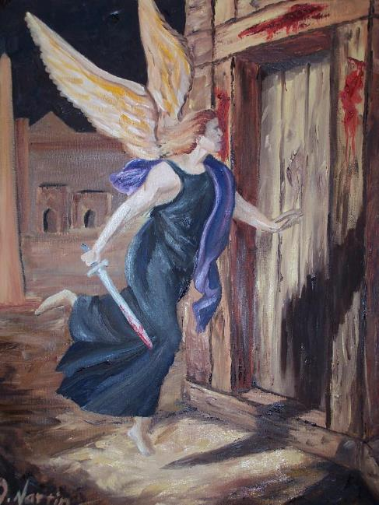
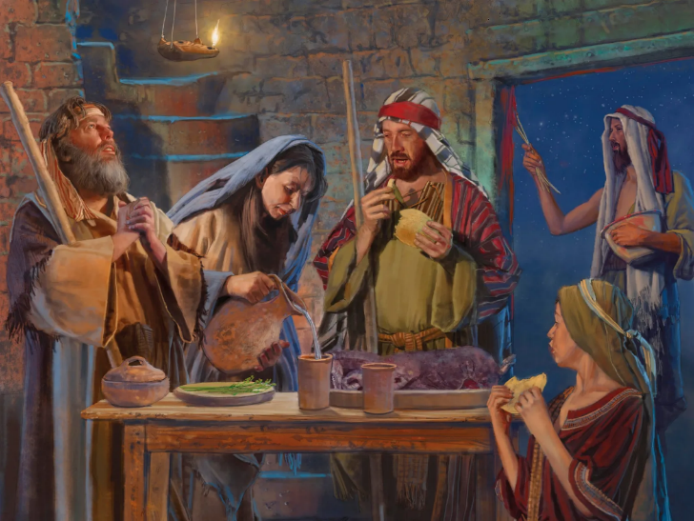
പെസഹ
2025 ഓഗസ്റ്റ് 02-നുള്ള പാഠം 05

Slide 2
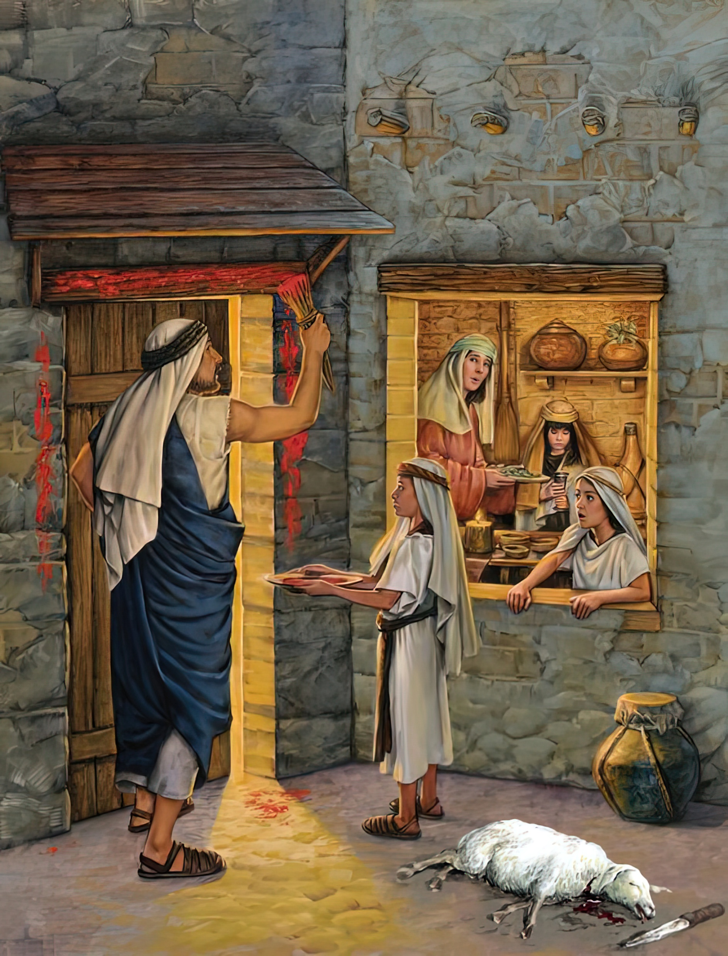
“ഈ കർമ്മം എന്തെന്നു നിങ്ങളുടെ മക്കൾ നിങ്ങളോടു ചോദിക്കുമ്പോൾ: മിസ്രയീമ്യരെ ദണ്ഡിപ്പിക്കയിൽ മിസ്രയീമിലിരുന്ന യിസ്രായേൽമക്കളുടെ വീടുകളെ ഒഴിഞ്ഞു കടന്നു നമ്മുടെ വീടുകളെ രക്ഷിച്ച യഹോവയുടെ പെസഹയാഗം ആകുന്നു ഇതു എന്നു നിങ്ങൾ പറയേണം.”
പുറപ്പാട് 12:26,27

Slide 3

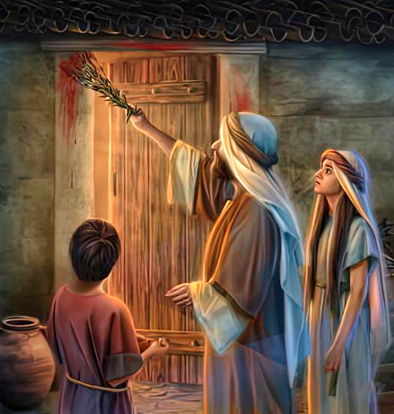
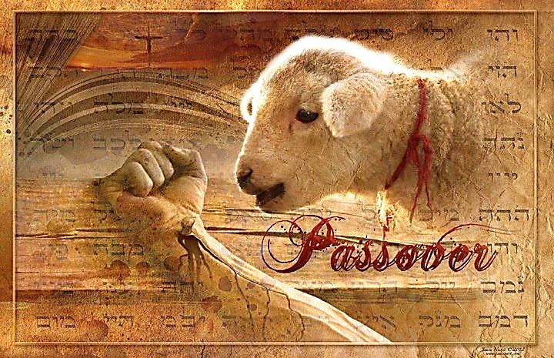
ദൈവത്തിന്റെ നിർദ്ദേശങ്ങൾ പാലിക്കാൻ വിസമ്മതിച്ച മിസ്രയീമിലെ എല്ലാ കുടുംബങ്ങളെയും പത്താമത്തെ ബാധ ബാധിച്ചു. അത് പെട്ടെന്ന് വന്നതല്ല, മറിച്ച് വളരെ ദിവസങ്ങൾക്ക് മുമ്പേ പ്രഖ്യാപിക്കപ്പെട്ടു.
വാസ്തവത്തിൽ അത് വിശ്വാസത്തിന്റെ ഒരു പരീക്ഷണമായിരുന്നു. ആ രാത്രിയിൽ ആരും മരിക്കേണ്ടതില്ലായിരുന്നു. എല്ലാവർക്കും തങ്ങളുടെ ആദ്യജാതരുടെ ജീവൻ രക്ഷിക്കാനുള്ള അവസരം ഉണ്ടായിരുന്നു.
കുഞ്ഞാടിനെ മാത്രമേ കുറ്റം വിധിച്ചുള്ളൂ. അവൻ മാത്രമേ മരിക്കേണ്ടതുള്ളൂ. അവന്റെ രക്തം മാത്രമേ സംഹാരകനെ കടന്നുപോകാൻ അനുവദിക്കൂ. എന്തുകൊണ്ട്? കാരണം ക്രിസ്തു മാത്രമേ രക്ഷിക്കുന്നുള്ളൂ. അവൻ വരുന്നതുവരെ ഇത് തലമുറതലമുറയായി ഓർമ്മിക്കപ്പെടേണ്ടതായിരുന്നു.
മുന്നറിയിപ്പ് (പുറപ്പാട് 11)
തയ്യാറെടുപ്പ് (പുറപ്പാട് 12:1-16)
രക്തവും പുളിപ്പും (പുറപ്പാട് 12:17-23)
ഓർമ്മിക്കുക, പഠിപ്പിക്കുക (പുറപ്പാട് 12:24-28)
പത്താമത്തെ ബാധ (പുറപ്പാട് 12:29-30)

Slide 4


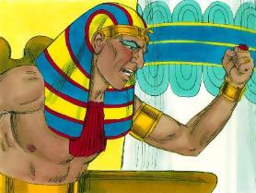
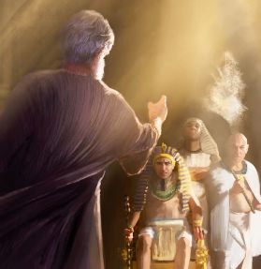
മുന്നറിയിപ്പ്
"അനന്തരം യഹോവ മോശെയോടു: ഞാൻ ഒരു ബാധകൂടെ ഫറവോന്മേലും മിസ്രയീമിന്മേലും വരുത്തും; അതിന്റെ ശേഷം അവൻ നിങ്ങളെ ഇവിടെനിന്നു വിട്ടയക്കും; വിട്ടയക്കുമ്പോൾ നിങ്ങളെ ഒട്ടൊഴിയാതെ ഇവിടെ നിന്നു ഓടിച്ചുകളയും.'' (പുറപ്പാട് 11: 1 )
ദൈവിക ന്യായവിധിയുടെ സമയം വന്നിരിക്കുന്നു (പുറ. 12:12):
മൂന്ന് ദിവസത്തെ ഇരുട്ടിനുശേഷം, ഫറവോൻ മോശയോട് കോപിക്കുകയും കൊട്ടാരത്തിലേക്ക് മടങ്ങുന്നത് വിലക്കുകയും ചെയ്തു
(പുറ. 10:28).
അഭിമാനികൾക്കും, അഹങ്കാരികൾക്കും, ചൂഷണപ്രിയർക്കും: ശിക്ഷയും, തട്ടിയെടുത്തത് തിരികെ നൽകാനുള്ള ബാധ്യതയും
(പുറ. 11:4-5, 2)
ദൈവകല്പനകൾ അനുസരിക്കുന്നവർക്ക്: ശിക്ഷയെ മറികടക്കാനും സ്വതന്ത്രരാകാനും (പുറ . 11:7-8).
എന്നാൽ ഫറവോന്റെ ആദ്യജാതന്റെ ജീവൻ അപകടത്തിലായതിനാൽ മോശയ്ക്ക് ഈ കൽപ്പന അനുസരിക്കാൻ കഴിഞ്ഞില്ല. ഫറവോന്റെ "ദൈവം" (പുറപ്പാട് 7:1) എന്ന നിലയിൽ, താൻ ചെയ്യാൻ പോകുന്ന കാര്യങ്ങളെക്കുറിച്ച് അവന് മുന്നറിയിപ്പ് നൽകേണ്ടിവന്നു (ആമോസ് 3:7).
ഇപ്പോൾ മോശയാണ് കോപത്തോടെ ഫറവോന്റെ സന്നിധിയിൽ നിന്ന് പോയത്. അവന്റെ ശാഠ്യത്തിലും അവന്റെ തീരുമാനത്തിന്റെ അനന്തരഫലങ്ങളിലും കോപം തോന്നി. മോശയെ ബഹുമാനിച്ചിരുന്നിട്ടും, പല മിസ്രയീമ്യരും മുന്നറിയിപ്പ് ശ്രദ്ധിക്കാൻ വിസമ്മതിച്ചു (പുറ. 11:3).

Slide 5


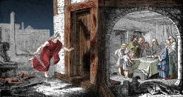
തയ്യാറെടുപ്പ്
“നിങ്ങൾ യിസ്രായേലിന്റെ സർവ്വസംഘത്തോടും പറയേണ്ടതു എന്തെന്നാൽ: ഈ മാസം പത്താം തിയ്യതി അതതു കുടുംബത്തിന്നു ഒരു ആട്ടിൻ കുട്ടി വീതം ഓരോരുത്തൻ ഓരോ ആട്ടിൻ കുട്ടിയെ എടുക്കേണം.” (പുറപ്പാടു 12:3).
സംഹാരകൻ “കടന്നുപോകേണ്ടതിനും ” (പെസാക്, പെസഹാ) ആദ്യജാതൻ മരിക്കാതിരിക്കേണ്ടതിനും അവർ എന്തു ചെയ്യണമെന്ന് ദൈവം വിശദമായി വിശദീകരിച്ചു:
പത്താം തീയതി അവർ ഓരോ കുടുംബത്തിനും അല്ലെങ്കിൽ നിരവധി കുടുംബങ്ങൾക്കുമായി ഒരു ഊനമില്ലാത്ത കുഞ്ഞാടിനെ വേർതിരിക്കണമായിരുന്നു (പുറ. 12:3-5).
14-Þ¢ തീയതി, സന്ധ്യാസമയത്ത്, അവർ അതിനെ ബലിയർപ്പിക്കണമായിരുന്നു (പുറ. 12:6)
അവർ വാതിൽപ്പടികളിലും കുറുമ്പടികളിലും രക്തം പുരട്ടേണം (പുറ. 12:7)
അവർ മാംസം പൂർണ്ണമായും ചുട്ടെടുത്ത്, പുളിപ്പില്ലാത്ത അപ്പത്തോടും കൈപ്പുചീരയോടുകൂടെ കഴിക്കണമായിരുന്നു (പുറ. 12:8-10)
അവർ തിടുക്കത്തിൽ ഭക്ഷണം കഴിക്കുമ്പോൾ, അവർ വസ്ത്രം ധരിച്ച് പോകാൻ തയ്യാറായിരിക്കണം (പുറ. 12:11)
അവർ മിസ്രയീമിൽ നിന്ന് പുറപ്പെട്ടപ്പോൾ, ഏഴു ദിവസം പുളിപ്പില്ലാത്ത അപ്പം ഭക്ഷിക്കണമായിരുന്നു (പുറ. 12:15)
ദൈവം തന്റെ ജനത്തെ തന്റെ കൃപ മനസ്സിലാക്കാനും തന്നെ ആരാധിക്കാനും ഒരുക്കി (പുറ. 12:27b).

Slide 6


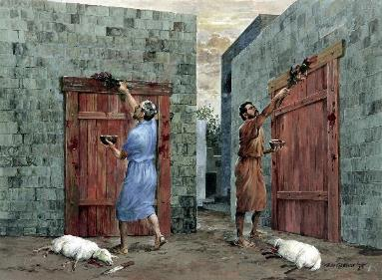
രക്തവും പുളിപ്പും
"അനന്തരം മോശെ യിസ്രായേൽമൂപ്പനാരെ ഒക്കെയും വിളിച്ചു അവരോടു പറഞ്ഞതു: നിങ്ങൾ നിങ്ങളുടെ കുടുംബങ്ങൾക്കു ഒത്തവണ്ണം ഓരോ ആട്ടിൻ കുട്ടിയെ തിരഞ്ഞെടുത്തു പെസഹയെ അറുപ്പിൻ." (പുറപ്പാട് 12:21)
14-Þ¢ തീയതി, ചടങ്ങിൽ രണ്ട് ഘടകങ്ങൾ നിർണായക പങ്ക് വഹിച്ചു: രക്തവും പുളിപ്പും.
അവർ തങ്ങളുടെ വീടുകളിൽ നിന്ന് പുളിപ്പ് നീക്കം ചെയ്യുകയും അതില്ലാതെ അപ്പം ചുടുകയും ചെയ്യണമായിരുന്നു (പുളിപ്പില്ലാത്ത അപ്പം). വേർപാട് ആസന്നമായിരുന്നതിനാൽ, അതിന്റെ പ്രാരംഭ ഘട്ടത്തിൽ അവർക്ക് പുളിപ്പ് ഉണ്ടാകുമായിരുന്നില്ല (പുറ. 12:17–20). ഈ പുളിപ്പ് പാപത്തിന്റെ പ്രതീകമാണ്, പുളിപ്പില്ലാത്ത അപ്പം ക്രിസ്തുയേശുവിൽ പുതിയ ജീവിതത്തെ പ്രതീകപ്പെടുത്തുന്നു (1 കൊരി. 5:6–8; 2 കൊരി. 5:17).
രക്തം രക്ഷാകരമായ ഘടകമായിരുന്നു. അത് യേശുവിന്റെ രക്തത്തെ പ്രതിനിധാനം ചെയ്തു - അവൻ ക്രൂശിൽ ചൊരിഞ്ഞത് - അങ്ങനെ, ന്യായവിധിയിൽ ദൈവം നമ്മുടെ ശിക്ഷാവിധിയെ "ഒഴിവാക്കും". (1 യോഹന്നാൻ 1:7; 2:1-2).
രക്തം തളിക്കേണ്ട ഈസോപ്പ്
(പുറ. 12:22) പാപത്തിന്റെ ശുദ്ധീകരണത്തിന്റെ പ്രതീകമാണ് (സങ്കീ. 51:7).

Slide 7

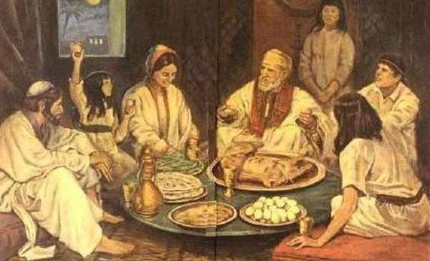
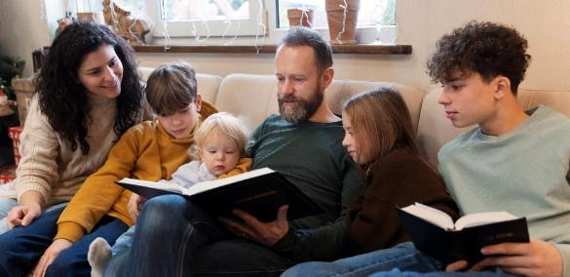
ഓർമ്മിക്കുക, പഠിപ്പിക്കുക
"ഈ കാര്യം നീയും പുത്രന്മാരും ഒരു നിത്യനിയമമായി ആചരിക്കേണം." (പുറപ്പാട് 12:24).
മിസ്രയീമിൽ നിന്ന് അവരെ പുറത്തുകൊണ്ടുവരുന്നതിനു മുമ്പുതന്നെ, ദൈവം എബ്രായ കുടുംബങ്ങളെ അവരുടെ ചരിത്രം എല്ലാ വർഷവും അവരുടെ കുട്ടികൾക്ക് പറഞ്ഞുകൊടുത്ത് സംരക്ഷിക്കാൻ പഠിപ്പിച്ചു (പുറ. 12:24-27).
അന്നുമുതൽ, പെസഹാ ഒരു കുടുംബ ആഘോഷമായിരിക്കും. മാതാപിതാക്കൾക്ക് ദൈവപരിജ്ഞാനം തങ്ങളുടെ കുട്ടികൾക്ക് പകർന്നു നൽകാനുള്ള ഒരു അവസരം.
വിമോചനത്തിന്റെ കഥ വിശദമായി വിശദീകരിക്കേണ്ടതുണ്ടായിരുന്നു, ആദ്യ വ്യക്തിയിൽ തന്നെ (ആവ. 26:5-9).
ഇതിൽ നമുക്ക് വളരെ പ്രത്യേകമായ ഒരു പാഠം അടങ്ങിയിരിക്കുന്നു. നമ്മുടെ വിശ്വാസം നമ്മുടെ കുട്ടികൾക്ക് പകർന്നു നൽകണം. ചരിത്രത്തിൽ മാത്രമല്ല, നമ്മുടെ സ്വന്തം ജീവിതത്തിലും ദൈവം ചെയ്ത കാര്യങ്ങളെക്കുറിച്ച് നാം അവരോട് പറയണം. നാം അവനെ വണങ്ങി ആരാധിക്കണം (പുറ. 12:27).

Slide 8


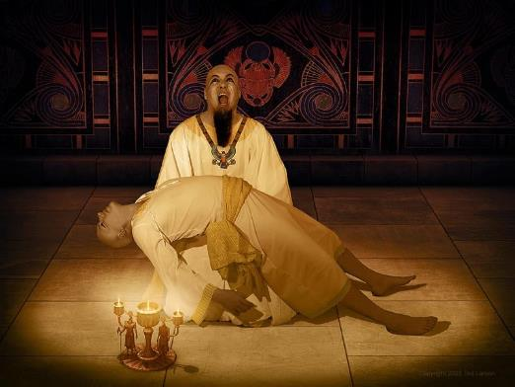
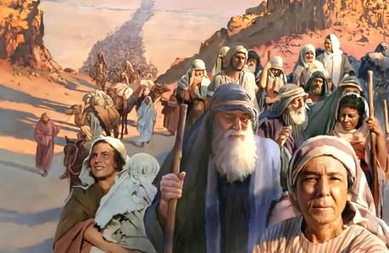
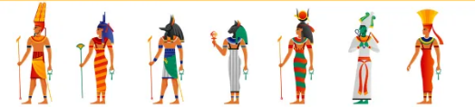
പത്താമത്തെ ബാധ
"അർദ്ധരാത്രിയിലോ, സിംഹാസനത്തിലിരുന്ന ഫറവോന്റെ ആദ്യജാതൻ മുതൽ കുണ്ടറയിൽ കിടന്ന തടവുകാരന്റെ ആദ്യജാതൻ വരെയും മിസ്രയീംദേശത്തിലെ ആദ്യജാതന്മാരെയും മൃഗങ്ങളുടെ കടിഞ്ഞൂലുകളെയും എല്ലാം യഹോവ സംഹരിച്ചു." (പുറപ്പാട് 12:29).
ഫറവോൻ എല്ലാ എബ്രായ ആൺകുട്ടികളെയും കൊല്ലാൻ ഉത്തരവിട്ടിരുന്നു (ഒഴിവാക്കലുകളൊന്നുമില്ലാതെ) (പുറ. 1:22). ആദ്യജാതന് മാത്രമേ സോപാധികമായ മരണം ദൈവം നിശ്ചയിച്ചിട്ടുള്ളൂ (പുറ. 12:29). കുഞ്ഞാടിന്റെ രക്തം അഭിഷേകം ചെയ്യാത്ത എല്ലാ വീട്ടിലും, കുറഞ്ഞത് ഒരാൾ മരിച്ചു (പുറ. 12:30).
ഫറവോൻ പ്രതിനിധിയായിരുന്ന മിസ്രയീമ്യ ദേവന്മാരുടെ മേൽ ദൈവത്തിന്റെ ന്യായവിധികൾ പൂർണ്ണമായി പതിച്ചു (പുറ. 12:12).
ഒരു മിസ്രയീമ്യ ദൈവവും സഹായത്തിനായി കൈ ഉയർത്തിയില്ല, ദുരന്തം തടയാൻ ഫറവോനും ഒന്നും ചെയ്യാൻ കഴിഞ്ഞില്ല.
ഫറവോന്റെ കാര്യത്തിലെന്നപോലെ, നമ്മുടെ പാപം മറ്റുള്ളവരെ പ്രതികൂലമായി ബാധിച്ചേക്കാം. എന്നാൽ, മോശയുടെ കാര്യത്തിലെന്നപോലെ, നമ്മുടെ വിശ്വസ്തതയും സ്ഥിരതയും പലരെയും രക്ഷിക്കും.

Slide 9

“മിസ്രയീമ്യരുടെ വീടുകളിൽ യിസ്രായേല്യരിൽ ആരെങ്കിലും ഉണ്ടെങ്കിൽ, അവർ സംഹാരകനായ ദൂതന്റെ കൈയാൽ വീഴും എന്നതിനാൽ, തങ്ങളെയും അവരുടെ മക്കളെയും മിസ്രയീമ്യരിൽ നിന്ന് വേർപെടുത്തി സ്വന്തം വീടുകളിൽ കൂട്ടിച്ചേർക്കാൻ അവർ ആവശ്യപ്പെട്ടു. പെസഹാ പെരുന്നാൾ ഒരു നിയമമായി ആചരിക്കാനും അവരോട് നിർദ്ദേശിക്കപ്പെട്ടു, അവരുടെ കുട്ടികൾ അത്തരമൊരു സേവനത്തിന്റെ അർത്ഥം എന്താണെന്ന് അന്വേഷിക്കുമ്പോൾ, മിസ്രയീമിലെ അവരുടെ അത്ഭുതകരമായ സംരക്ഷണത്തെക്കുറിച്ച് അവരോട് പറയണം. മനുഷ്യന്റെ ആദ്യജാതന്മാരെയും മൃഗങ്ങളുടെ ആദ്യജാതന്മാരെയും കൊല്ലാൻ സംഹാരകനായ ദൂതൻ രാത്രിയിൽ പുറപ്പെട്ടപ്പോൾ, അവൻ അവരുടെ വീടുകളെ കടന്നുപോയി, വാതിലുകളിൽ രക്തത്തിന്റെ അടയാളമുള്ള എബ്രായരിൽ ആരെയും കൊന്നില്ല. […] ദൈവത്തിന്റെ ദൂതൻ മിസ്രയീമ്യരുടെ ആദ്യജാതന്മാരെ കൊല്ലുന്ന ആ ഭയാനകമായ രാത്രിയിൽ, അവരുടെ കുടുംബങ്ങളോടൊപ്പം യിസ്രായേല്യരുടെ വീടുകളിൽ വരാൻ അവർ [ചില മിസ്രയീംകാർ] അപേക്ഷിച്ചു. അവർ ആരാധിച്ചിരുന്ന അവരുടെ ദൈവങ്ങൾ അറിവില്ലാത്തവരാണെന്നും രക്ഷിക്കാനോ നശിപ്പിക്കാനോ അവർക്ക് അധികാരമില്ലെന്നും അവർക്ക് ബോധ്യപ്പെട്ടു. യിസ്രായേല്യർ, വിശ്വാസികളായ മിസ്രയീംകാരെ അവരുടെ വീടുകളിലേക്ക് സ്വാഗതം ചെയ്‌തു.”
EGW ( ആത്മീയ വരങ്ങൾ, വാല്യം 3, പേജ് 223)

